Slide 1

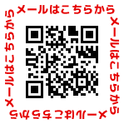
片づけたい
あなたへ
届け
ご家庭の
大掃除に引っ越し、
空き家売却前の片付けなど
軽トラック1台に
不要品やごみを積めるだけ積んで
￥19,800(税込)
~
合同会社アースウィンド環境企画
茨城県日立市久慈町２－２－３７
TEL ０２９４－５１－３３０６
FAX ０２９４－５１－２５１４
E-mail earthwind.info@gmail.com
事業所ごみや大量のごみも対応いたします

